Slide 1
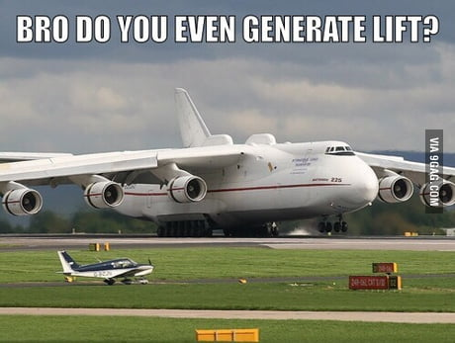
21 –Løft: Learning to fly
TPS200 – Fluidmekanikk 1: Innføring
06-04-2022
Hvordan er det mulig?
Bilder fra Creative Commons

Slide 2
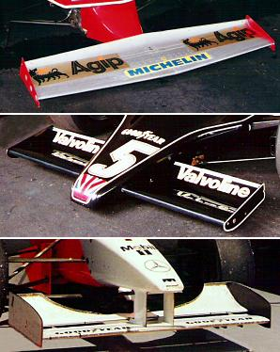
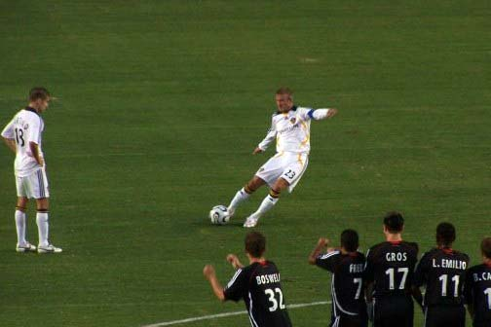
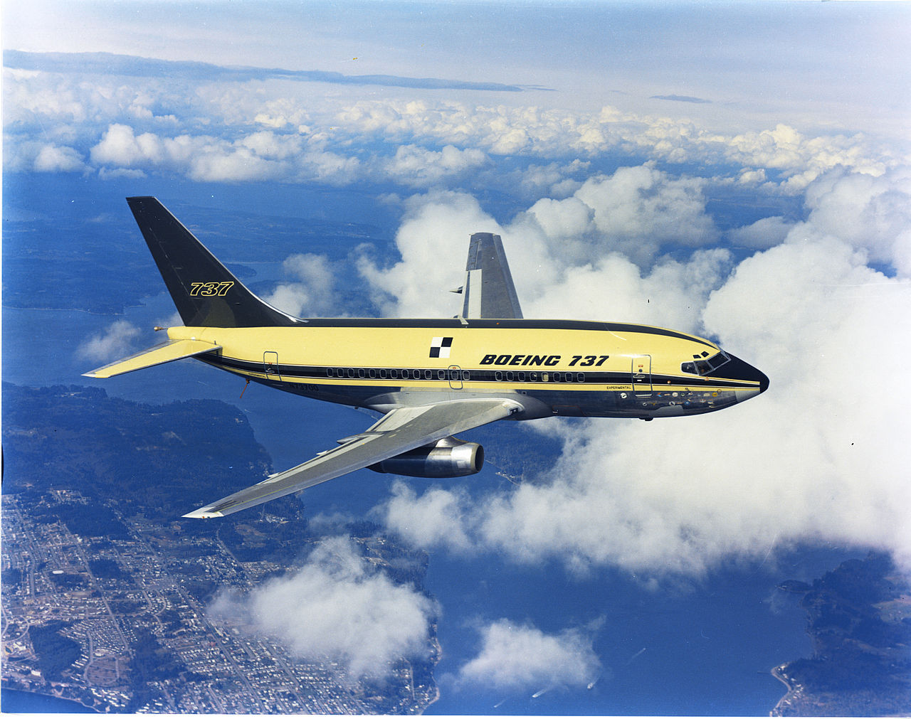
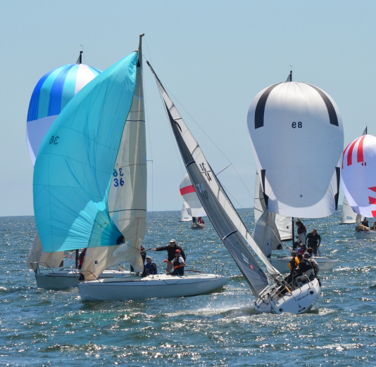
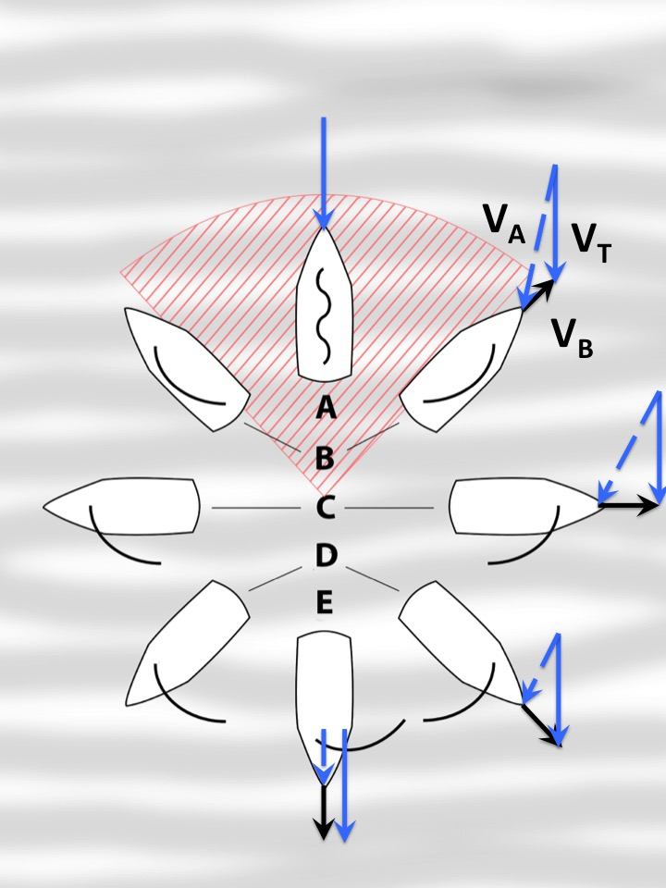
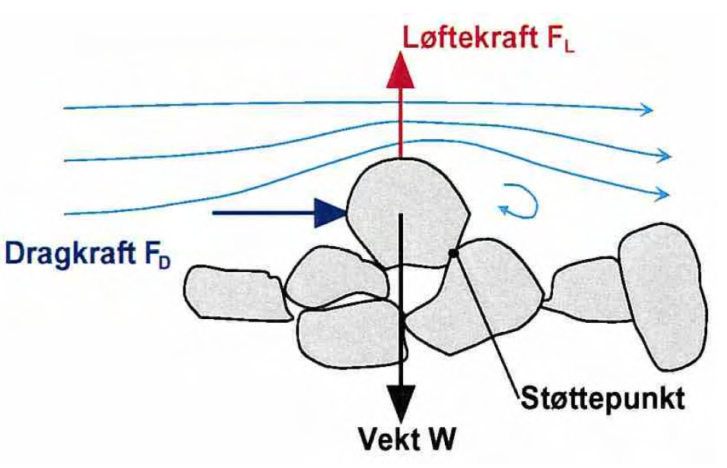
Eksempler på løft – overalt hvor vi har asymmetrisk strømning rundt et objekt
Negativt løft
Ikke asymmetrisk objekt, men roterende objekt som gir asymmetrisk strømningsmønster
Sideveis løft
Vertikalt løft
Motvind (krysser)
Elvebunn
Medvind
NVE rapport 9-2009
Bilder fra Wikipedia

Slide 3
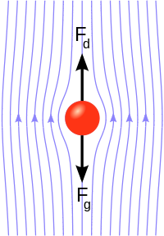
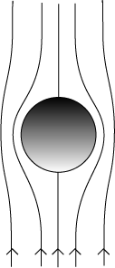

21 –Løft: Learning to fly
TPS200 – Fluidmekanikk 1: Innføring
06-04-2022
V_{rot}
V₀
Hvordan er det mulig?
Drag: Hva er hastigheten til en
fallende kule
Vil kulen bevege seg sideveis?
Bilder fra Creative Commons

Slide 4
En fallende kule roterer med klokken– vil den bevege seg sideveis?
V_{rot}
V₀
Sett fra observatør
Bilder fra Creative Commons

Slide 5
En fallende kule roterer med klokken– vil den bevege seg sideveis?
V_{rot}
V_{rot}
V₀
V₀
Sett fra observatør
Sett fra kulen
Bilder fra Creative Commons

Slide 6
En fallende kule roterer med klokken– vil den bevege seg sideveis?
V_{rot}
V_{rot}
V₀
V₀
V₀
Sett fra observatør
Sett fra kulen
Bilder fra Creative Commons

Slide 7
En fallende kule roterer med klokken– vil den bevege seg sideveis?
V₀ + V_{rot}
V₀ - V_{rot}
V_{rot}
V_{rot}
V₀
V₀
V₀
V₀
Sett fra observatør
Sett fra kulen
Bilder fra Creative Commons

Slide 8
En fallende kule roterer med klokken– vil den bevege seg sideveis?
Høy V
Lavt trykk
Lav V
Høyt trykk
V₀ + V_{rot}
V₀ - V_{rot}
V_{rot}
V_{rot}
V₀
V₀
V₀
V₀
Sett fra observatør
Sett fra kulen
Bilder fra Creative Commons

Slide 9
En fallende kule roterer med klokken– vil den bevege seg sideveis?
Høy V
Lavt trykk
Lav V
Høyt trykk
V_{rot}
V_{rot}
F_{løft}
V₀
V₀
V₀
V₀
Sett fra observatør
Sett fra kulen
Bilder fra Creative Commons

Slide 10

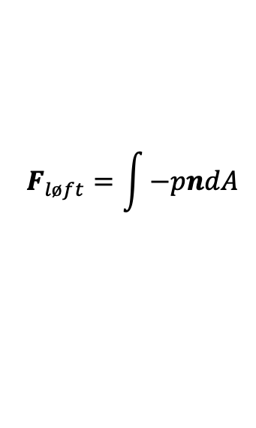
En fallende kule roterer med klokken– vil den bevege seg sideveis?
Høy V
Lavt trykk
Lav V
Høyt trykk
V_{rot}
V_{rot}
F_{løft}
$$n$$
V₀
V₀
V₀
V₀
Sett fra observatør
Sett fra kulen
$$F_{løft}=\int{−pndA}$$
Bilder fra Creative Commons

Slide 11
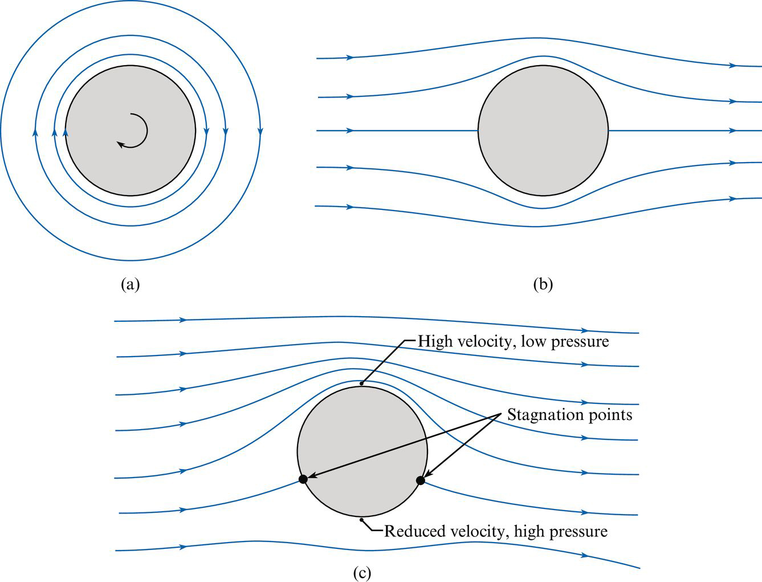
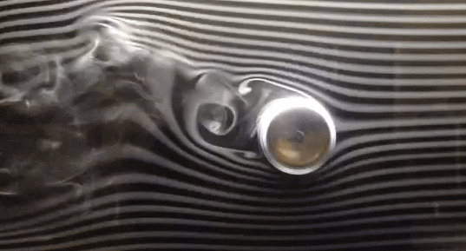
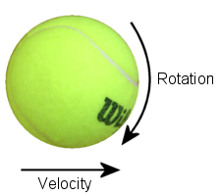


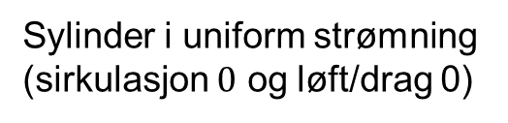
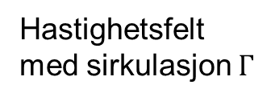

Løft på en roterende sylinder: Magnuseffekten
Ikke lenger ideell, friksjonsfri strømning
Heftbetingelsen: En roterende sylinder setter i gang en roterende strømning
Viskøse effekter justerer bildet: Lager separasjon/drag og reduserer løft noe
Kutta-Joukowski er likevel god tilnærming til løftekraften
Hastighetsfelt med sirkulasjon $Γ$
Sylinder i uniform strømning (sirkulasjon $0$ og løft/drag 0)
$$V_{0}$$
$$a+b=c$$
$$F_{L}$$
Wikipedia

Slide 12
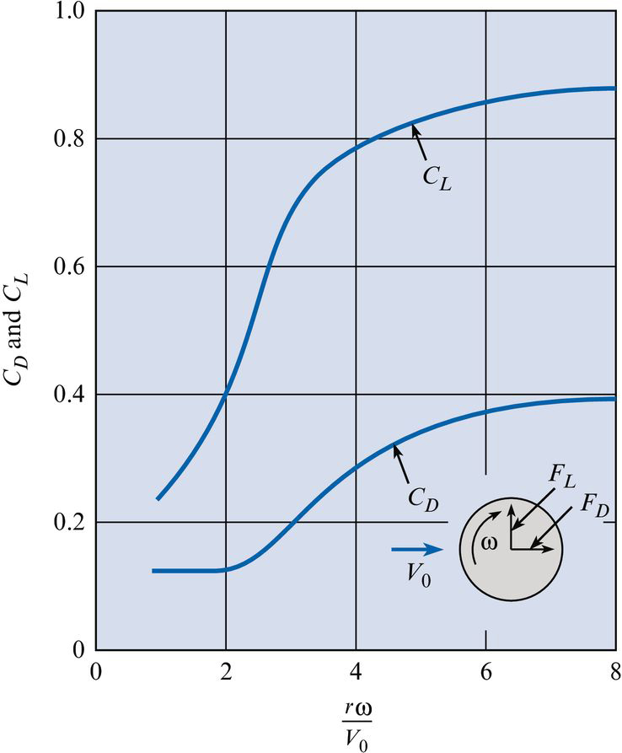
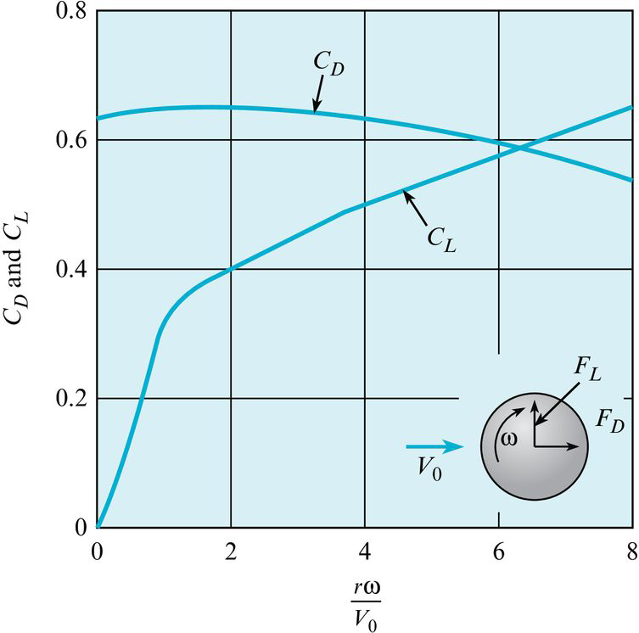
Drag- og løftkoeffisienter for glatte roterende objekter
Sylinder
Kule
Overflatens tangential-hastighet delt på fristrømshastigheten

Slide 13
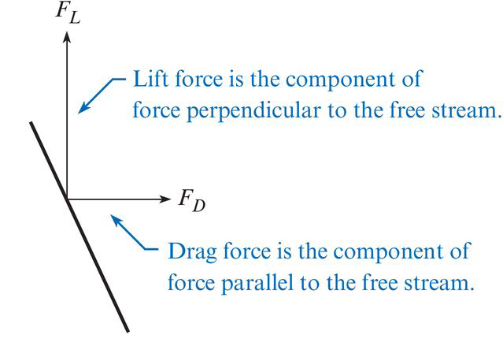
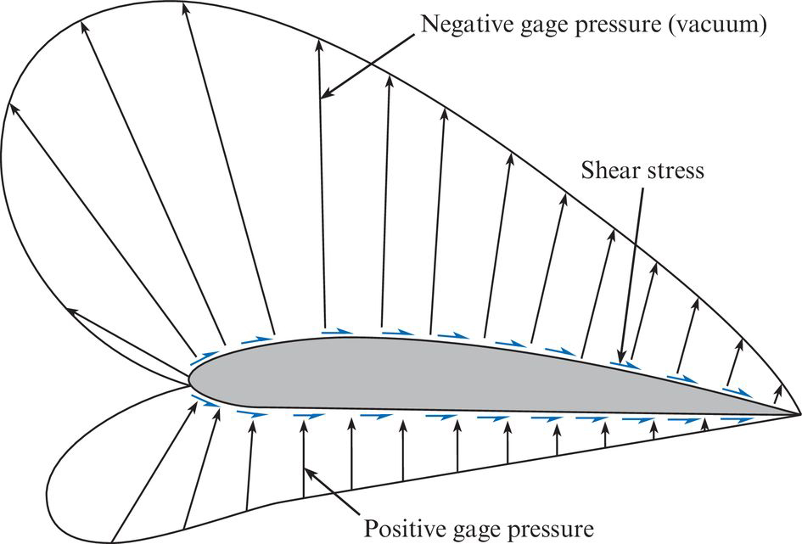




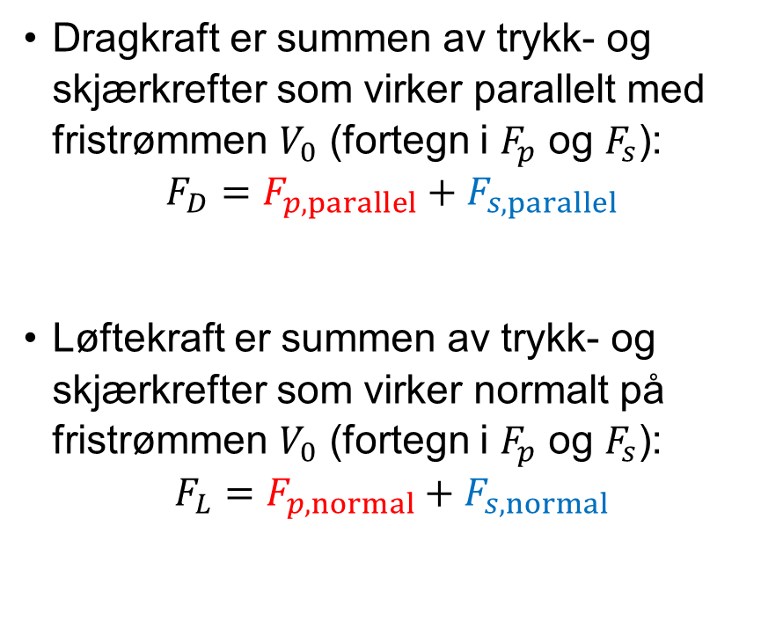

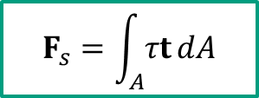

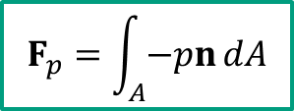

Drag- og løft: Definisjoner
Dragkraft er summen av trykk- og skjærkrefter som virker parallelt med fristrømmen $V_{0}$ (fortegn i $F_{p}$ og $F_{s}$):
$$F_{D}=F_{p,parallel}+F_{s,parallel}$$
Løftekraft er summen av trykk- og skjærkrefter som virker normalt på fristrømmen $V_{0}$ (fortegn i $F_{p}$ og $F_{s}$):
$$F_{L}=F_{p,normal}+F_{s,normal}$$
$$F_{p}$$
$$F_{p,normal}$$
$$V_{0}$$
$$F_{s,parallel}$$
$$F_{p,parallel}$$
$$F_{s}$$
$$F_{s,normal}$$
$$F_{p}=\int_{A}{−pn}dA$$
$$F_{s}=\int_{A}{τt}dA$$

Slide 14
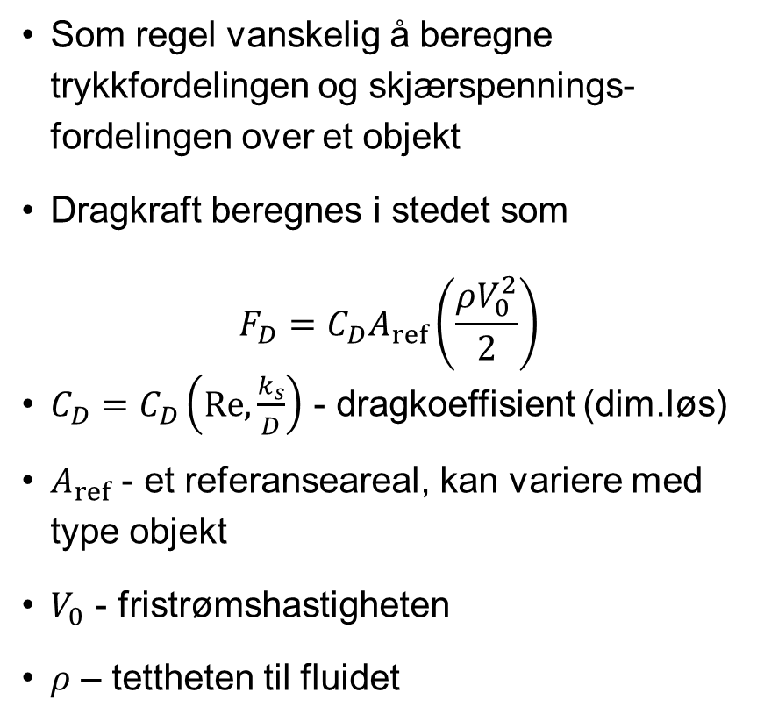
Drag (fra sist): Beregning i praksis
Som regel vanskelig å beregne trykkfordelingen og skjærspennings-fordelingen over et objekt
Dragkraft beregnes i stedet som
$$F_{D}=C_{D}A_{ref}\left(\frac{ρV_{0}^{2}}{2}\right)$$
$C_{D}=C_{D}\left(Re,\frac{k_{s}}{D}\right)$ - dragkoeffisient (dim.løs)
$A_{ref}$ - et referanseareal, kan variere med type objekt
$V_{0}$ - fristrømshastigheten
$ρ$ – tettheten til fluidet
Formelen kan begrunnes med dimensjonsanalyse (kommer)
Funksjon av objektets form og Reynoldstallet til strømningen + ruhet i varierende grad
Hovedregel: Arealet av objektets projeksjon inn på et plan som er normalt på fristrømshastigheten

Slide 15
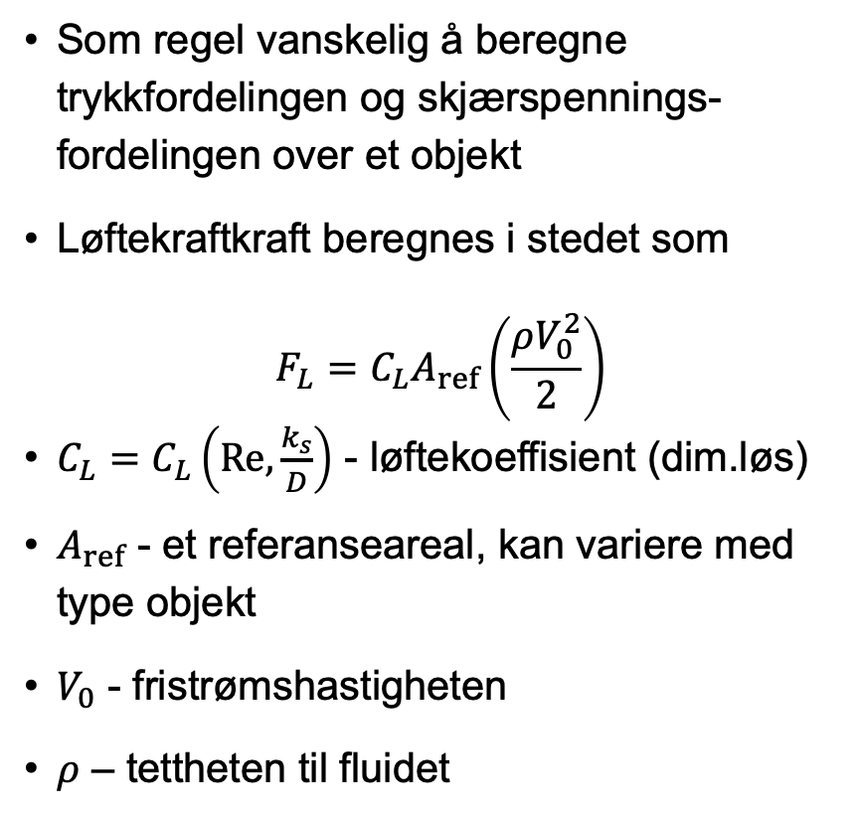
Løft: Beregning i praksis
Som regel vanskelig å beregne trykkfordelingen og skjærspennings-fordelingen over et objekt
Løftekraftkraft beregnes i stedet som
$$F_{L}=C_{L}A_{ref}\left(\frac{ρV_{0}^{2}}{2}\right)$$
$C_{L}=C_{L}\left(Re,\frac{k_{s}}{D}\right)$ - løftekoeffisient (dim.løs)
$A_{ref}$ - et referanseareal, kan variere med type objekt
$V_{0}$ - fristrømshastigheten
$ρ$ – tettheten til fluidet
Formelen kan begrunnes med dimensjonsanalyse (kommer)
Funksjon av objektets form og Reynoldstallet til strømningen + ruhet i varierende grad
Hovedregel: Arealet av objektets projeksjon inn på et plan som er normalt på fristrømshastigheten

Slide 16
Løft: Beregning i praksis
Som regel vanskelig å beregne trykkfordelingen og skjærspennings-fordelingen over et objekt
Løftekraftkraft beregnes i stedet som
$$F_{L}=C_{L}A_{ref}\left(\frac{ρV_{0}^{2}}{2}\right)$$
$C_{L}=C_{L}\left(Re,\frac{k_{s}}{D}\right)$ - løftekoeffisient (dim.løs)
$A_{ref}$ - et referanseareal, kan variere med type objekt
$V_{0}$ - fristrømshastigheten
$ρ$ – tettheten til fluidet
Formelen kan begrunnes med dimensjonsanalyse (kommer)
Funksjon av objektets form og Reynoldstallet til strømningen + ruhet i varierende grad
Hovedregel: Arealet av objektets projeksjon inn på et plan som er normalt på fristrømshastigheten

Slide 17
Løft: Beregning i praksis
Som regel vanskelig å beregne trykkfordelingen og skjærspennings-fordelingen over et objekt
Løftekraftkraft beregnes i stedet som
$$F_{L}=C_{L}A_{ref}\left(\frac{ρV_{0}^{2}}{2}\right)$$
$C_{L}=C_{L}\left(Re,\frac{k_{s}}{D}\right)$ - løftekoeffisient (dim.løs)
$A_{ref}$ - et referanseareal, kan variere med type objekt
$V_{0}$ - fristrømshastigheten
$ρ$ – tettheten til fluidet
Formelen kan begrunnes med dimensjonsanalyse (kommer)
Funksjon av objektets form og Reynoldstallet til strømningen + ruhet i varierende grad
Hovedregel: Arealet av objektets projeksjon inn på et plan som er normalt på fristrømshastigheten
Hva er A_{ref} for et riskorn som faller i vann? For en M&M?

Slide 18
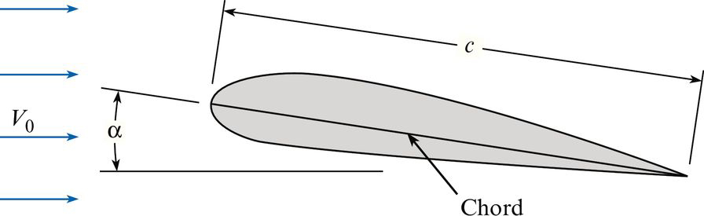
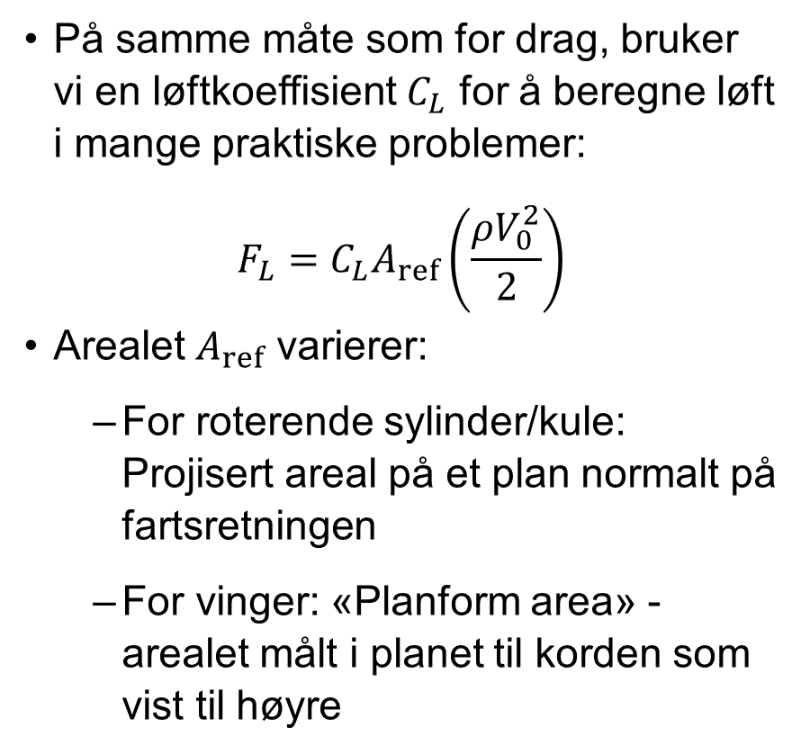
Løftkoeffisient
På samme måte som for drag, bruker vi en løftkoeffisient $C_{L}$ for å beregne løft i mange praktiske problemer:
$$F_{L}=C_{L}A_{ref}\left(\frac{ρV_{0}^{2}}{2}\right)$$
Arealet $A_{ref}$ varierer:
  For roterende sylinder/kule: Projisert areal på et plan normalt på fartsretningen
  For vinger: «Planform area» - arealet målt i planet til korden som vist til høyre

Slide 19
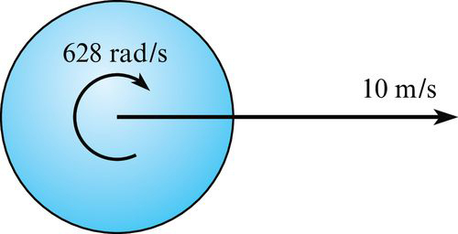
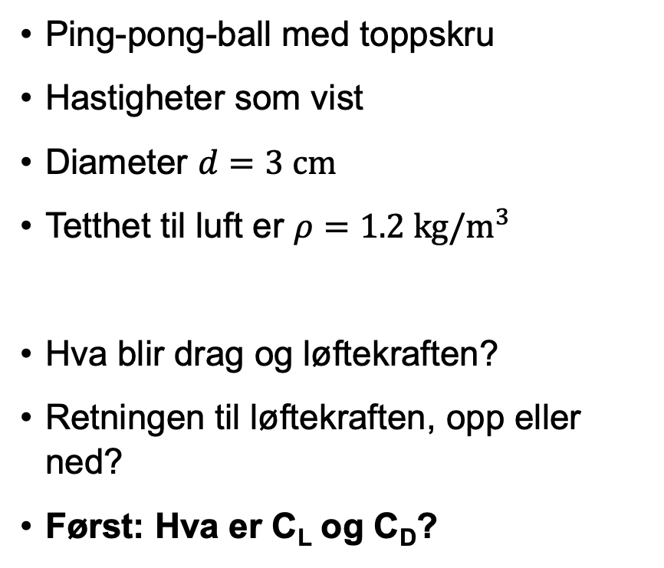
EFM Eksempel 11.6
Ping-pong-ball med toppskru
Hastigheter som vist
Diameter $d=3 cm$
Tetthet til luft er $ρ=1.2 kg/m^{3}$
Hva blir drag og løftekraften?
Retningen til løftekraften, opp eller ned?
Først: Hva er C_{L} og C_{D}?

Slide 20
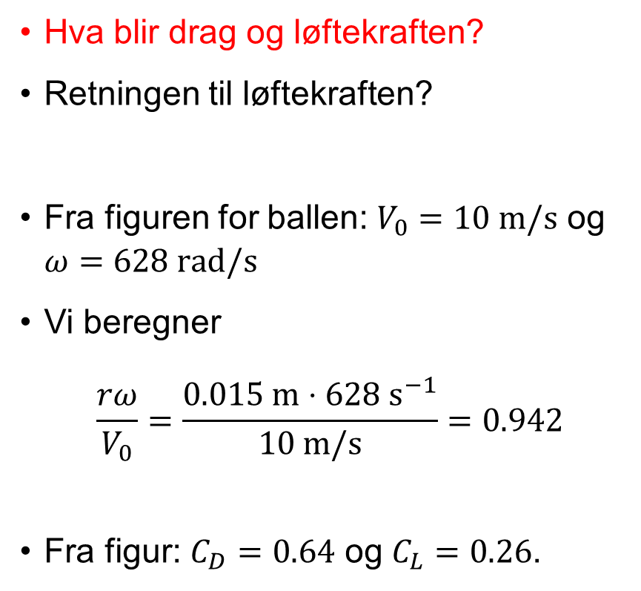
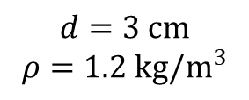
EFM Eksempel 11.6
$$d=3 cm$$
$$ρ=1.2 kg/m^{3}$$
Hva blir drag og løftekraften?
Retningen til løftekraften?
Fra figuren for ballen: $V_{0}=10 m/s$ og $ω=628 rad/s$
Vi beregner
$$\frac{rω}{V_{0}}=\frac{0.015 m⋅628 s^{−1}}{10 m/s}=0.942$$
Fra figur: $C_{D}=0.64$ og $C_{L}=0.26$.

Slide 21
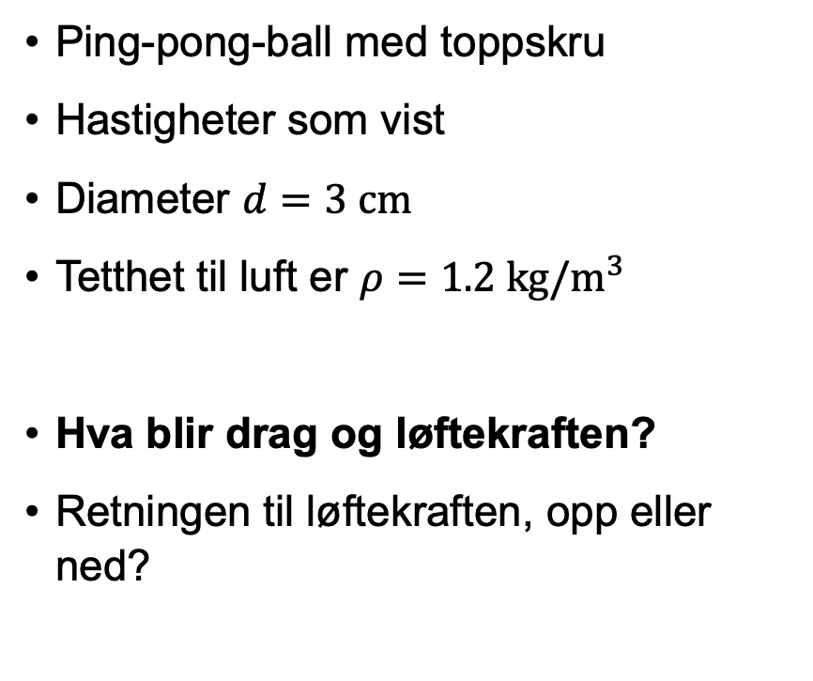

EFM Eksempel 11.6
Ping-pong-ball med toppskru
Hastigheter som vist
Diameter $d=3 cm$
Tetthet til luft er $ρ=1.2 kg/m^{3}$
Hva blir drag og løftekraften?
Retningen til løftekraften, opp eller ned?
$F_{D}=C_{D}A\frac{ρV_{0}^{2}}{2}$, $F_{L}=C_{L}A\frac{ρV_{0}^{2}}{2}$

Slide 22
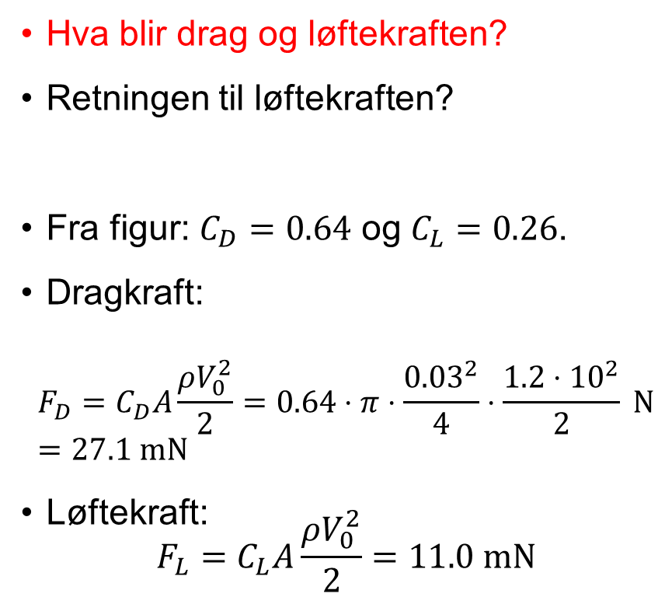
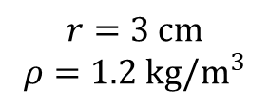
EFM Eksempel 11.6
$$r=3 cm$$
$$ρ=1.2 kg/m^{3}$$
Hva blir drag og løftekraften?
Retningen til løftekraften?
Fra figur: $C_{D}=0.64$ og $C_{L}=0.26$.
Dragkraft:
$$F_{D}=C_{D}A\frac{ρV_{0}^{2}}{2}=0.64⋅π⋅\frac{{0.03}^{2}}{4}⋅\frac{{1.2⋅10}^{2}}{2} N=27.1 mN$$
Løftekraft:
$$F_{L}=C_{L}A\frac{ρV_{0}^{2}}{2}=11.0 mN$$

Slide 23


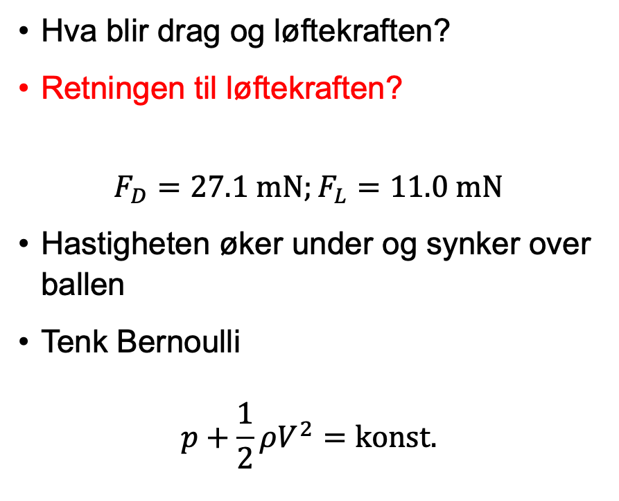


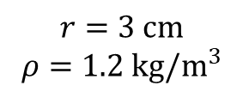
EFM Eksempel 11.6
$$r=3 cm$$
$$ρ=1.2 kg/m^{3}$$
$$V<V_{0};p>p_{0}$$
Hva blir drag og løftekraften?
Retningen til løftekraften?
$$F_{D}=27.1 mN;F_{L}=11.0 mN$$
Hastigheten øker under og synker over ballen
Tenk Bernoulli
$$p+\frac{1}{2}ρV^{2}=konst.$$
$$F_{L}$$
$$V_{0};p_{0}$$
$$V>V_{0};p<p_{0}$$

Slide 24
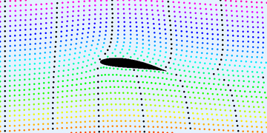
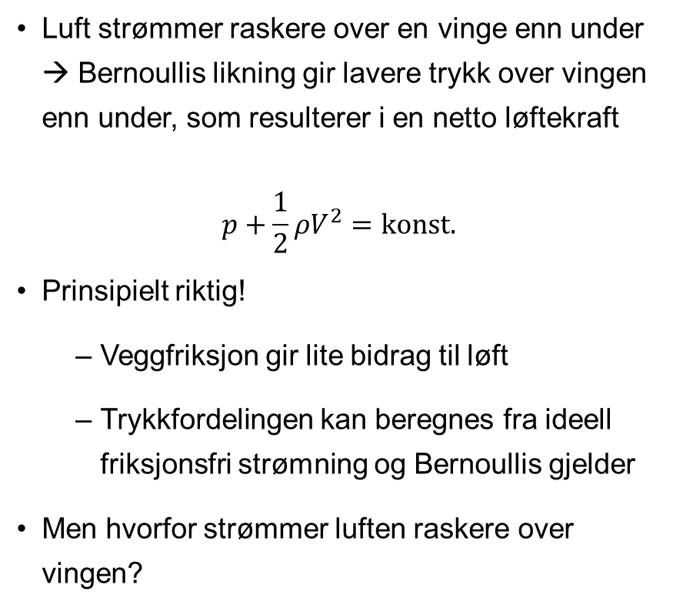
Hvordan forklare løft på en vinge – vanlig forklaring 1
Wikipedia
Luft strømmer raskere over en vinge enn under → Bernoullis likning gir lavere trykk over vingen enn under, som resulterer i en netto løftekraft
$$p+\frac{1}{2}ρV^{2}=konst.$$
Prinsipielt riktig!
  Veggfriksjon gir lite bidrag til løft
  Trykkfordelingen kan beregnes fra ideell friksjonsfri strømning og Bernoullis gjelder
Men hvorfor strømmer luften raskere over vingen?
Vanlig feil: Anta at luften som splittes ved vingefronten møtes igjen ved enden
Stemmer ikke og gir for lite løft

Slide 25
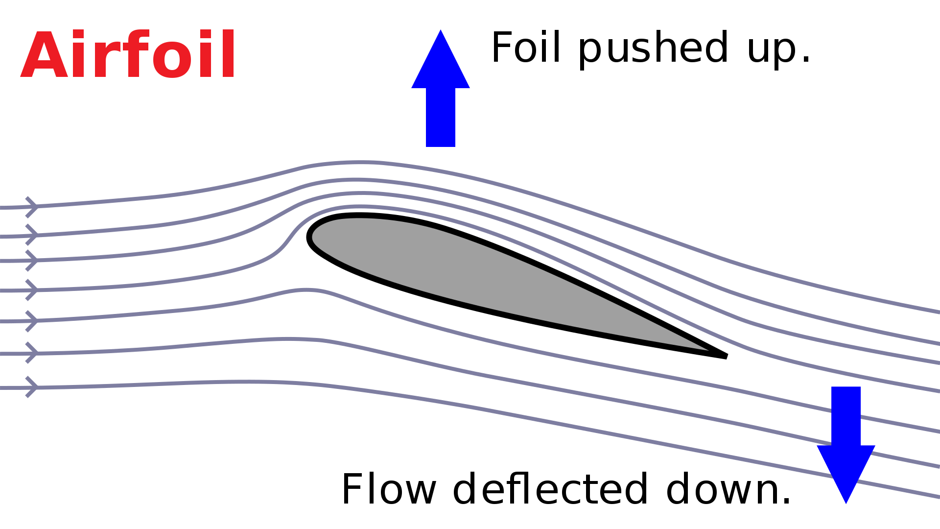
Hvordan forklare løft på en vinge – vanlig forklaring 2
Vingen sørger for at luftstrømmen bøyes av nedover → Dette innebærer at luften akselererer, som krever en kraft på luften → Newtons 3. lov gir en tilhørende motkraft på vingen som gir løft
Også prinsipielt riktig!
  Men hvorfor bøyes luftstrømmen av nedover? Og særlig på oversiden av vingen?
Wikipedia

Slide 26
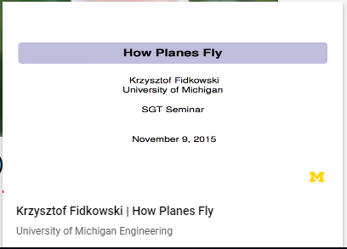
Hvordan forklare løft?
Wikipedia
Årsak/virkning er litt sammenflettet og vanskelig å gi en helt intuitiv forklaring uten å ty til (mer avansert) teori
Meget anbefalingsverdig populærvitenskapelig forelesning om hvordan fly flyr (30 min) →
Se gjerne også denne (15 min)
Wikipedia

Slide 27
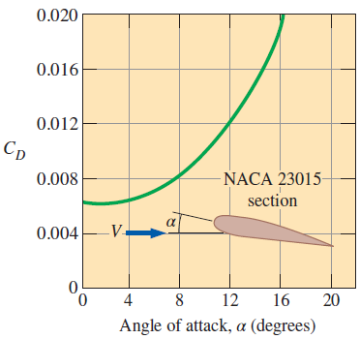
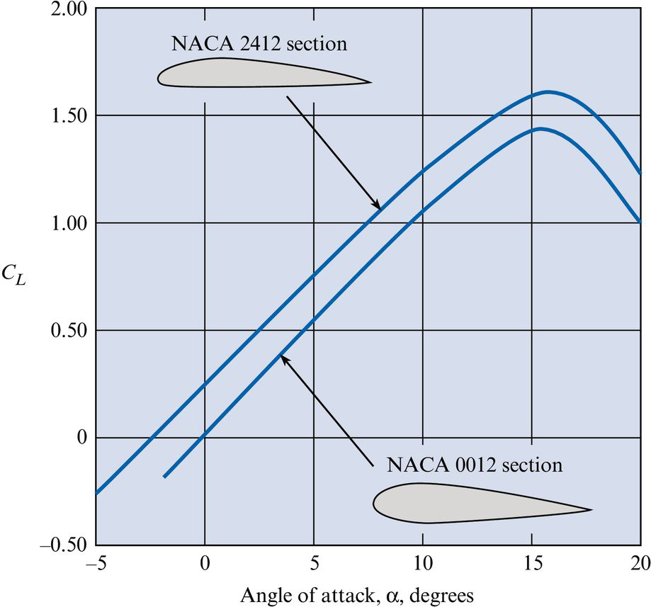
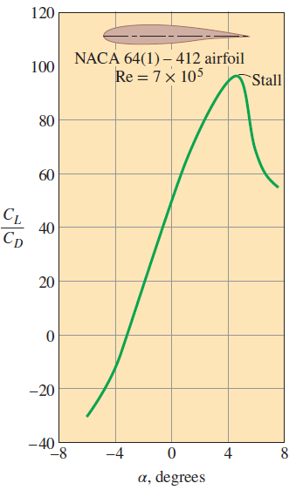
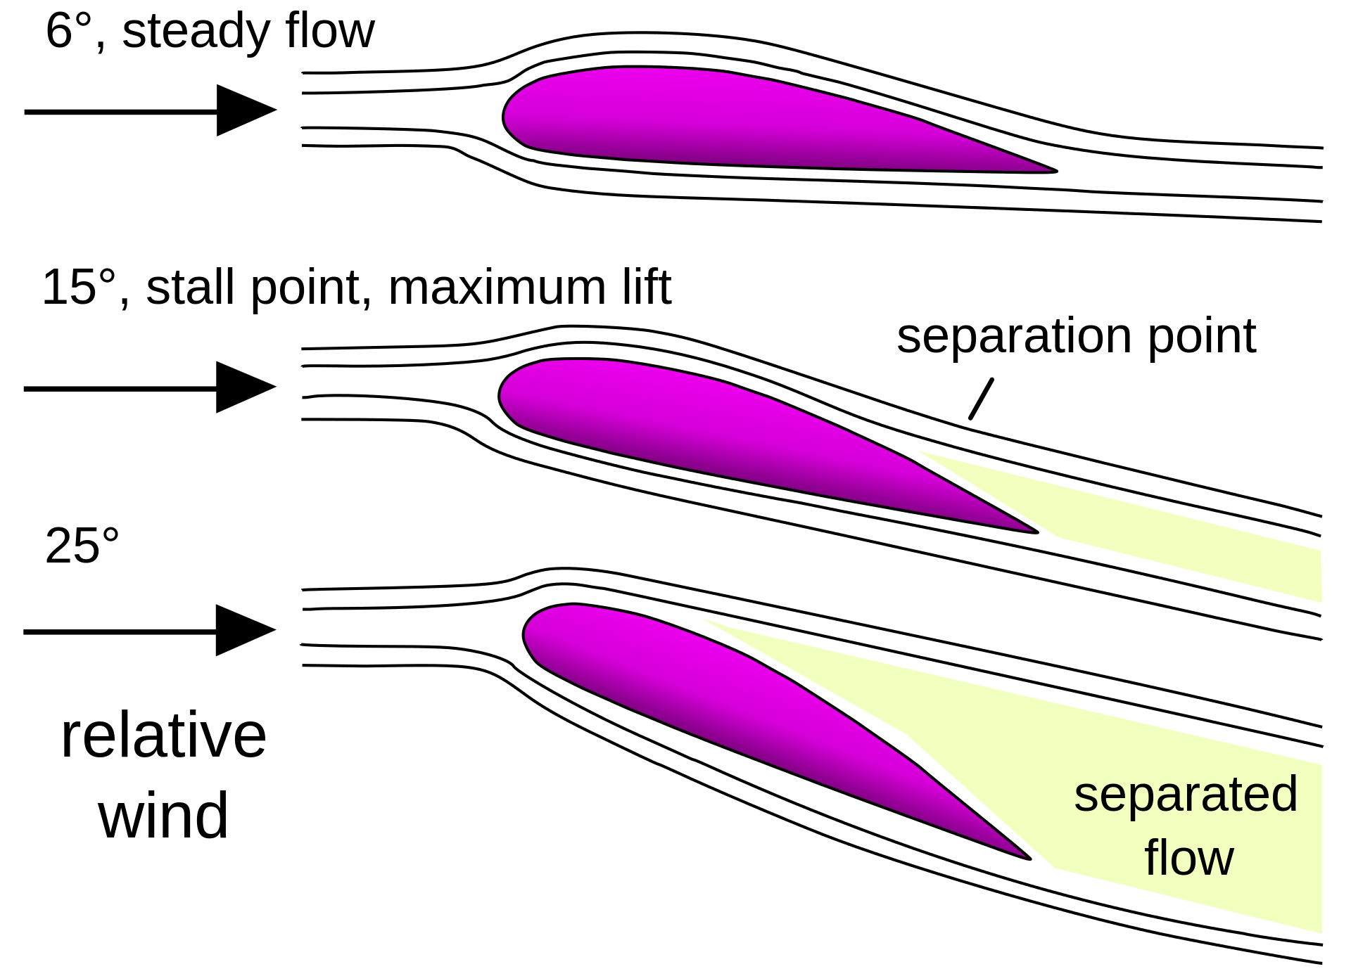
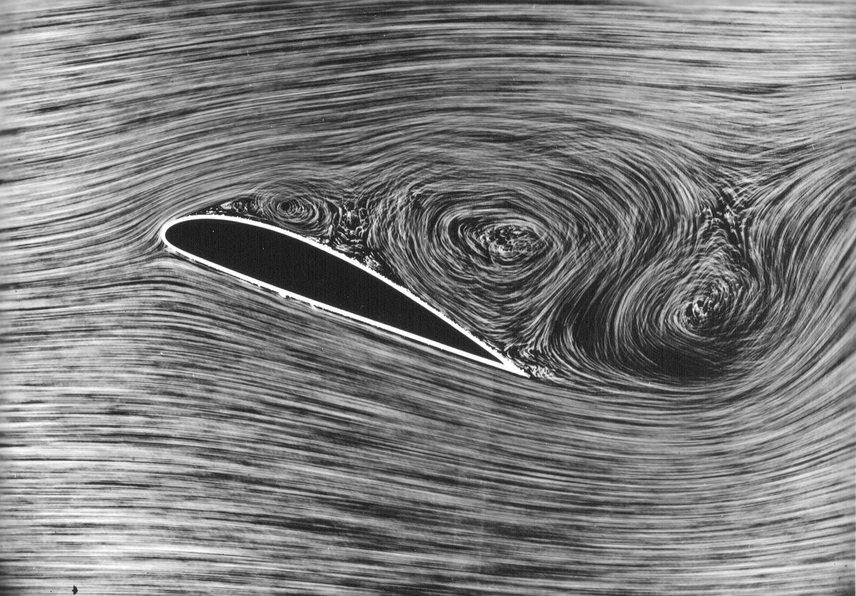
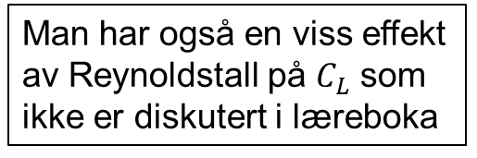
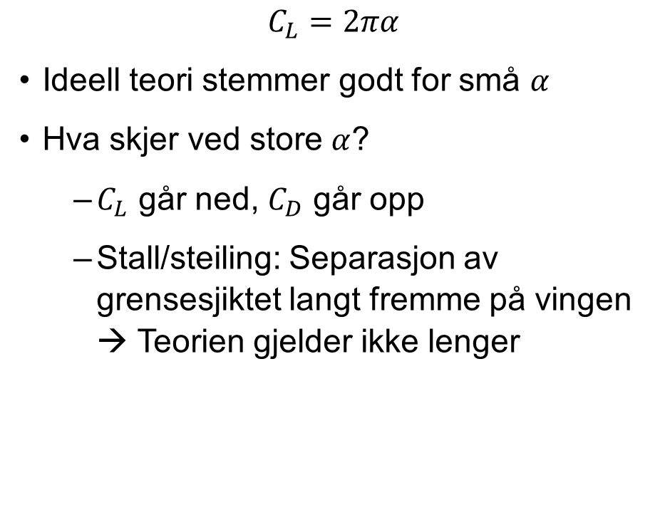
Løftkoeffisienter for vinge
Ikke-symmetrisk (kurven parallellforskjøvet)
$$C_{L}=2πα$$
Ideell teori stemmer godt for små $α$
Hva skjer ved store $α$?
  $C_{L}$ går ned, $C_{D}$ går opp
  Stall/steiling: Separasjon av grensesjiktet langt fremme på vingen → Teorien gjelder ikke lenger
Symmetrisk
Cengel & Cimbala
Man har også en viss effekt av Reynoldstall på $C_{L}$ som ikke er diskutert i læreboka
Wikipedia

Slide 28
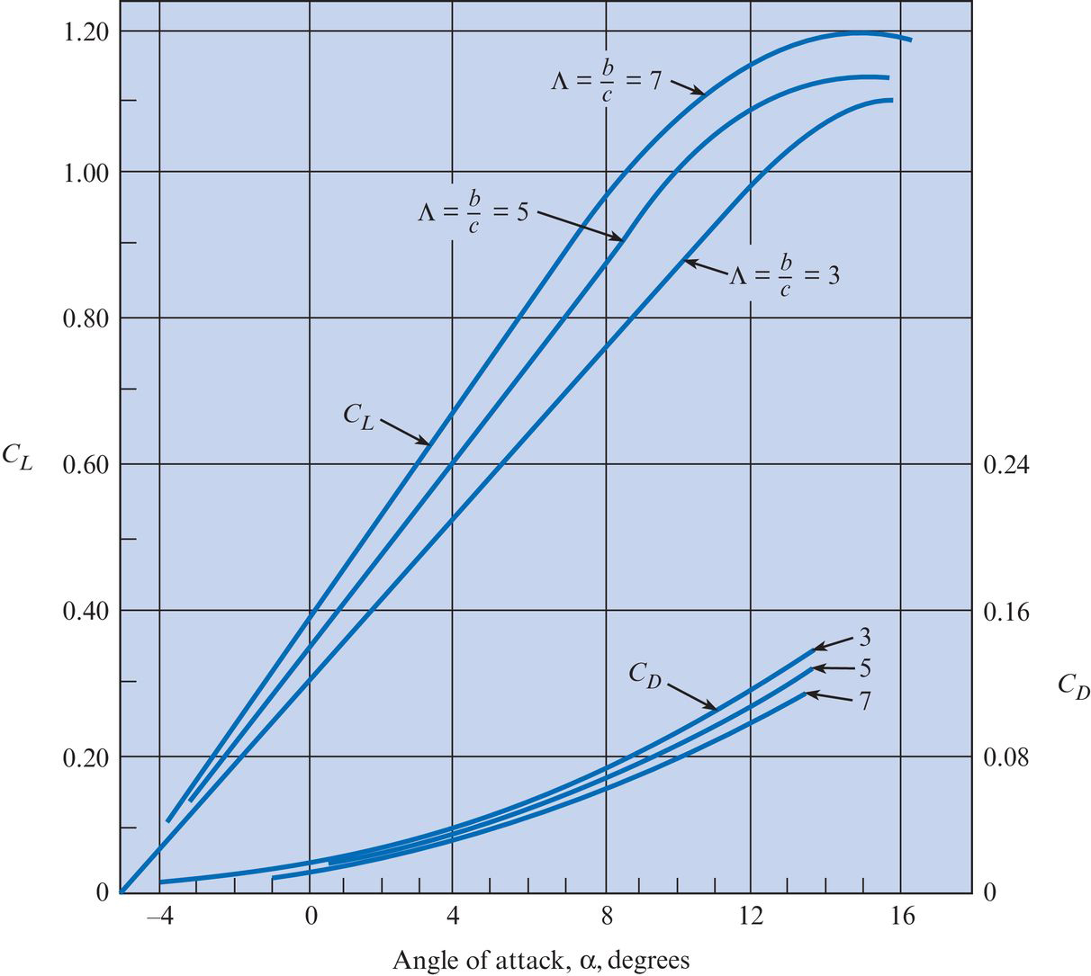
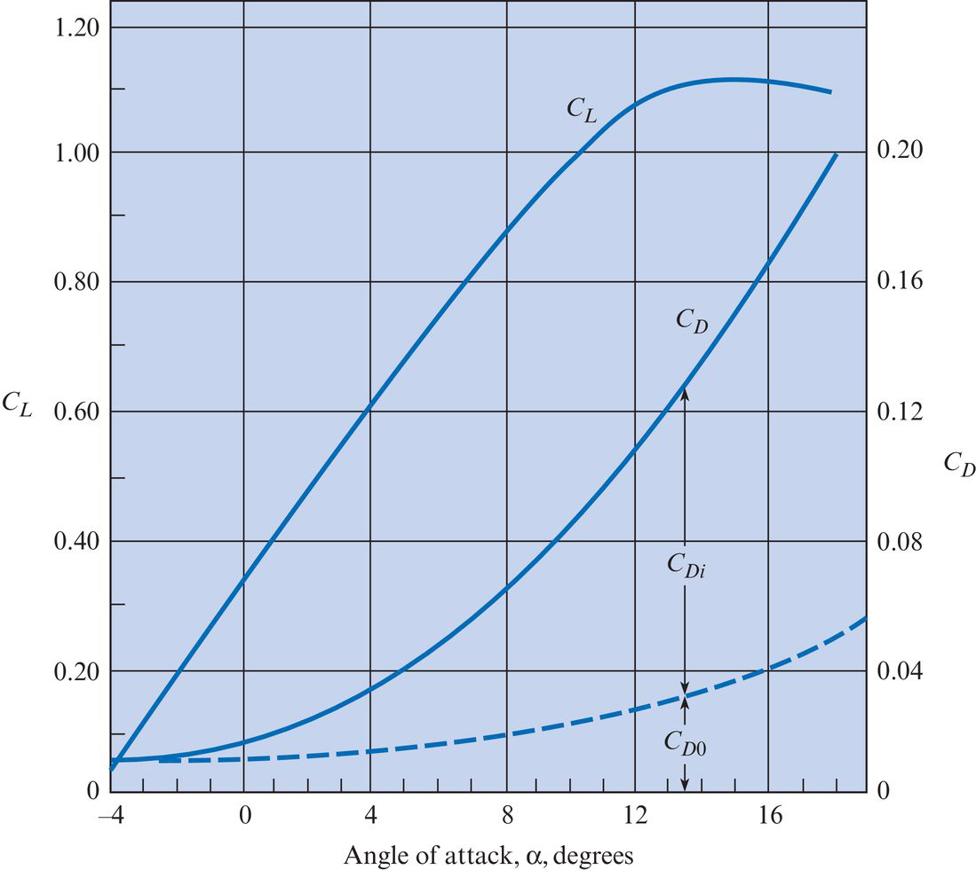
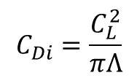
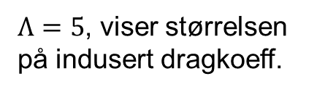

Løft- og dragkoeffisienter for elliptiske vinger med endelig utstrekning
$$C_{Di}=\frac{C_{L}^{2}}{πΛ}$$
Tre ulike lengde/ bredde-forhold $Λ$
$Λ=5$, viser størrelsen på indusert dragkoeff.

Slide 29



Oppgave: EFM Eksempel 11.8
Et fly med vekt 10 kN og to passasjerer på 800 N hver
Rektangulære vinger med vingespenn 10 m og kordelengde 1.5 m
Løft- og dragkoeffisienter vist i figur
Lufttettheten er $1.2 kg/m^{3}$
Se bort fra bakkeeffekter
Hvilken angrepsvinkel $α$ kreves for å ta av ved 140 km/t?
Ved hvilken hastighet oppnås stall/steiling?
Tre ulike lengde/ bredde-forhold $Λ$
$$Λ=\frac{b^{2}}{A}=\frac{b^{2}}{bc}=\frac{b}{c}$$

Slide 30


Oppgave: EFM Eksempel 11.8
Et fly med vekt 10 kN og to passasjerer på 800 N hver
Rektangulære vinger med vingespenn 10 m og kordelengde 1.5 m
Løft- og dragkoeffisienter vist i figur
Lufttettheten er $1.2 kg/m^{3}$
Se bort fra bakkeeffekter
Hvilken angrepsvinkel $α$ kreves for å ta av ved 140 km/t?
  Strategi: Sett $F_{L}=W$ og løs for $C_{L}$, deretter finnes $α$ fra figur
Tre ulike lengde/ bredde-forhold $Λ$
Tre ulike lengde/ bredde-forhold $Λ$
$$Λ=\frac{b^{2}}{A}=\frac{b^{2}}{bc}=\frac{b}{c}$$

Slide 31


EFM Eksempel 11.8
$$W_{fly}=10 kN$$
$$W_{pass}=1600 N$$
$$b=10 m$$
$$c=1.5 m$$
$$ρ=1.2 kg/m^{3}$$
Hvilken angrepsvinkel $α$ kreves for å ta av ved 140 km/t?
Ved hvilken hastighet oppnås stall/steiling?
Strategi: Sett $F_{L}=W$ og løs for $C_{L}$, deretter finnes $α$ fra figur
$$W=W_{fly}+W_{pass}=11.6 kN$$
$$F_{L}=W⟹C_{L}A\frac{ρV_{0}^{2}}{2}=11.6 kN$$
$$A=bc=15 m;V_{0}=140{km}/t=38.9 m/s$$
$$C_{L}⋅13611 N=11600 N⟹C_{L}=0.852$$

Slide 32

EFM Eksempel 11.8
$$W_{fly}=10 kN$$
$$W_{pass}=1600 N$$
$$b=10 m$$
$$c=1.5 m$$
$$ρ=1.2 kg/m^{3}$$
Hvilken angrepsvinkel $α$ kreves for å ta av ved 140 km/t?
Ved hvilken hastighet oppnås stall/steiling?
Strategi: Sett $F_{L}=W$ og løs for $C_{L}$, deretter finnes $α$ fra figur
$$C_{L}=0.852$$
Lengde/bredde-forhold
$$Λ=\frac{b^{2}}{A}=\frac{b^{2}}{bc}=\frac{b}{c}=\frac{10}{1.5}=6.67$$
Fra Figur: $α=7 grader$

Slide 33

Oppgave: EFM Eksempel 11.8
Et fly med vekt 10 kN og to passasjerer på 800 N hver
Rektangulære vinger med vingespenn 10 m og kordelengde 1.5 m
Løft- og dragkoeffisienter vist i figur
Lufttettheten er $1.2 kg/m^{3}$
Se bort fra bakkeeffekter
Ved hvilken hastighet oppnås stall/steiling?
  Strategi: Hent $C_{L}$ ved stall (toppunkt for $C_{L}$) fra figur og løs $F_{L}=W$ for hastighet

Slide 34

EFM Eksempel 11.8
$$W_{fly}=10 kN$$
$$W_{pass}=1600 N$$
$$b=10 m$$
$$c=1.5 m$$
$$ρ=1.2 kg/m^{3}$$
Hvilken angrepsvinkel $α$ kreves for å ta av ved 140 km/t?
Ved hvilken hastighet oppnås stall/steiling?
Strategi: Hent $C_{L}$ ved stall (toppunkt for $C_{L}$) fra figur og løs $F_{L}=W$ for hastighet
$$C_{L}=1.18$$
$$F_{L}=W⟹C_{L}A\frac{ρV_{0}^{2}}{2}=W$$
$$V_{0}=118 km/t$$
Flyet kan ikke gå saktere, gir $F_{L}<W$
Flyet kan ikke endre $α$, da blir $F_{L}<W$

Slide 35

Løft på en 2D-vinge – klassisk teori
2D-vinge – uendelig lang inn i skjermen
Ideell friksjonsfri strømning gir null løft (og null drag) og stagnasjonspunkter som vist øverst er mulig
  Kan ikke eksistere – i virkeligheten får man separasjon hvis strømningen skal «runde hjørnet»
Viskøs (ekte) strømning ved moderate angrepsvinkler ser ut som vist nederst
  Bakre stagnasjonspunkt flytter seg til enden av vingen
Ideell, friksjonsfri strømning
Viskøs strømning

Slide 36








Løft på en 2D-vinge – klassisk teori
Ideell, friksjonsfri strømning
Matematisk idé som har vist seg å fungere i praksis: Man kan (omtrent) konstruere det virkelige hastighetsfeltet for viskøs strømning ved å legge til sirkulasjon til løsningen for ideell friksjonsfri strømning (litt som for Magnuseffekten)
  Hvor mye sirkulasjon skal man legge til? Akkurat nok til å flytte bakre stagnasjonspunkt til enden av vingen
  Dette kalles Kutta-betingelsen
  Mengde sirkulasjon brukes for å beregne løft med Kutta-Joukowski
$$a$$
$$+$$
$$V_{0}$$
$$Γ$$
$$=$$
$$b$$
Viskøs strømning
$$F_{L}/l={ρV}_{0}Γ$$

Slide 37


Løft på en 2D-vinge – klassisk teori
Kutta-Joukowski sier altså:
$$\frac{F_{L}}{l}={ρV}_{0}Γ$$
Fra Kutta-betingelsen og ideell teori kan man bestemme den nødvendige størrelsen på sirkulasjonen (gjelder for symmetrisk vinge og små angreps-vinkler $α$ slik at man ikke får separasjon oppå vingen)
$$Γ=πcV_{0}α$$
Kombiner og få
$$F_{L}=πclαρV_{0}^{2}$$
$c$ – kordelengden
$l$ – vingelengde
$α$ – angrepsvinkel

Slide 38

Løft på en 2D-vinge – klassisk teori
$$F_{L}=πclαρV_{0}^{2}$$
Løftkoeffisienten er per definisjon
$$F_{L}=C_{L}A\frac{ρV_{0}^{2}}{2}$$
Referansearealet for en 2D-vinge er $A=cl$ (læreboka kaller $A$ for $S$), dette brukes også for dragkraften/$C_{D}$
Sett de to uttrykkene for $F_{L}$ lik hverandre og finn løftkoeffisienten
$$C_{L}=2πα$$
Gjelder altså i utgangspunktet for symmetrisk vingeform og liten $α$

Slide 39



Hva er sirkulasjon?
Sirkulasjonen $Γ$ er kurveintegralet rundt en lukket kurve av tangential-komponenten $V_{L}=V⋅t$ til hastigheten langs kurven:
$$Γ=\oint_{C}{V_{L}dL}=\oint_{C}{V⋅t dL}$$
Dimensjon: $L^{2}/T$
Et mål for gjennomsnittlig rotasjon for fluidpartiklene innenfor kurven
Lærebok: $V_{L}$ positiv med klokka
Mange andre kilder: $V_{L}$ positiv mot klokka
Stokes teorem relaterer sirkulasjon og curl:
$$Γ=\oint_{C}{V⋅t dL}=\iint_{S}{∇×V} dS$$

Slide 40


Eksempel: Sirkulasjon for en fri virvel
$$Γ=\oint_{C}{V_{L}dL}=\oint_{C}{V⋅t dL}$$
Tangentialhastigheten i en fri virvel er (labheftet):
$$V_{L}=\frac{K}{r}$$
Integrerer langs en sirkel om sentrum i virvelen og får med polarkoordinater
$$Γ=\oint_{C}{V_{L}dL}=\oint_{0}^{2π}{\frac{K}{r}rdθ=}K\oint_{0}^{2π}{dθ=2πK}$$
Hvordan kan dette stemme – labheftet sier jo at strømningen er virvelfri ($∇×V=0$)? Ja, overalt bortsett fra i sentrum av virvelen!
Stokes teorem relaterer sirkulasjon og curl:
$$Γ=\oint_{C}{V⋅t dL}=\iint_{S}{∇×V} dS$$

Slide 41





Vi kan lage løft på en 2D-sylinder med matematisk «triksing»
Hastighetsfelt med sirkulasjon $Γ$
Sylinder i uniform strømning (sirkulasjon $0$ og løft/drag 0)
Ideell, friksjonsfri strømning: Kan vises at to løsninger av strømningslikningene kan legges sammen og summen er fortsatt en løsning av likningene
Legg sammen et rent sirkulært hastighetsfelt med hastighetsfeltet for sylinder i uniform strømning
  Se hvordan hastigheten endrer seg
  Stagnasjonspunktene flytter seg
  Bernoullis likning gir oss trykkene
Vi får en netto trykkforskjell over sylinderen, altså får vi løft
$$V_{0}$$
$$a+b=c$$
$$F_{L}$$

Slide 42

Kutta-Joukowskis teorem
Hastighetsfelt med sirkulasjon $Γ$
Sylinder i uniform strømning (sirkulasjon $0$ og løft/drag 0)
Kutta-Joukowskis teorem gir oss løftekraften $F_{L}$ per lengde sylinder $l$ som
$$F_{L}/l={ρV}_{0}Γ$$
Altså kan vi beregne løftet hvis vi kjenner fristrømshastigheten $V_{0}$ og sirkulasjonen $Γ$
Dette kan utvides til andre former enn sylinder (eks. vinger) og stemmer brukbart med observasjoner så lenge vi ikke har separasjon (matematisk teknikk: konforme avbildninger)
$$V_{0}$$
$$a+b=c$$
$$F_{L}$$

